Slide 1
C 程序设计基础
刘新国
浙江大学计算机学院
CAD&CG国家重点实验室

Slide 2
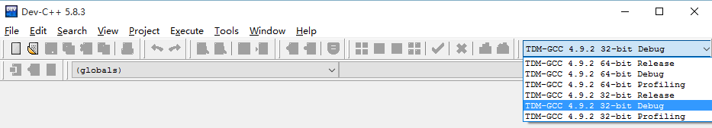
实验课主要问题
Dev-C使用
在32位的计算机上选择32位的编译模式
调试时，使用Debug模式
在自己的电脑上，安装使用5.11版本的Dev C
使用64位的编译模式

Slide 3
实验课主要问题
代码编写习惯
缩进，对齐，大小写
if 语句缩进
if( a<b )
max = a;
else
max = b;
语句 max = a 和 max = b必须往右缩进去
缩进的空格数量可以自己决定，一般为4个空格，而且整个文件统一。

Slide 4
实验课主要问题
for 语句缩进
for ( i = 1; i < 100; i++ )
sum = sum + i;
for的循环体语句必须往右缩进去
如果循环体语句是复合语句，括号 { } 和for纵向对齐
for ( k = 1; k < n; k++ )
{
sum = flag * k;
flag = - flag;
}

Slide 5
第二章用C语言编写程序
数据的输出和输入
数据计算和表达式
if-else 分支语句
for 循环语句
用户自定义函数

Slide 6
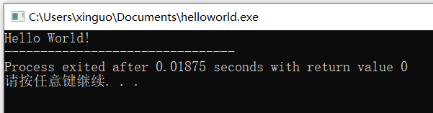
格式化输出函数printf
在屏幕上显示一个短句: Hello World!
#include <stdio.h>
int main()
{
printf("Hello World!");
return 0;
}

Slide 7
格式化输出函数printf
printf(“格式字符串”, 输出参数1, … , 输出参数n);
printf("Hello World! ");
printf("今天的温度是 %d 度", 33);
printf("他的身高是 %f 米", height); // height 是个float类型的变量
格式控制字符串用双引号""
用逗号（ , ）隔开控制字符串和输出参数
注意不要中文的全角符号

Slide 8

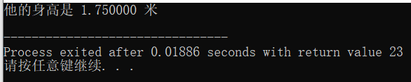
printf－格式控制字符串
原样输出普通字符
printf("Hello World!");
输出结果是：Hello World!
替换输出格式控制字符：
%d: 输出 int 类型的参数
printf("今天的温度是 %d 度\n", 33);
%f: 输出 float 或 double 类型的参数
float height = 1.75;
printf("他的身高是 %f 米\n", height);
更多的…(一边用，一边学)

Slide 9
C语言的标准输出函数printf
例2-1 在屏幕上显示一个短句: Hello World!
#include <stdio.h>
int main()
{
printf("Hello World!");
return 0;
}

Slide 10

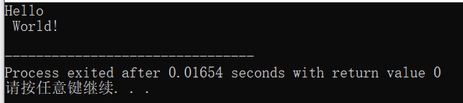
换行字符 \n
printf("Hello World!");
printf(“Hello\n World!\n");

Slide 11
不可见字符
换行符 \n
制表符 \t
空格符
反斜杠 \ 是 C语言的转义字符，将普通字符转换为特殊字符
\n ➔ 换行符
\t ➔ 制表符
\r ➔ 回车字符
\\ ➔ 表示反斜杠本身

Slide 12
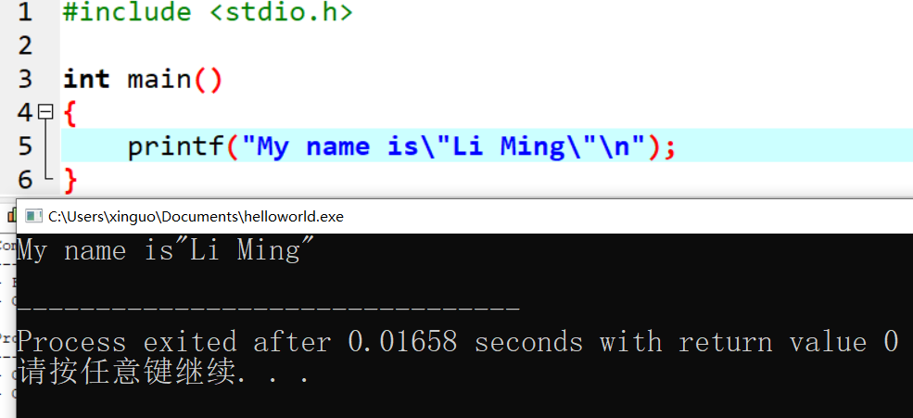
转义字符 \
\a ➔ 响铃字符
\b ➔ 退格字符
\" 表示出现在字符串中的双引号

Slide 13
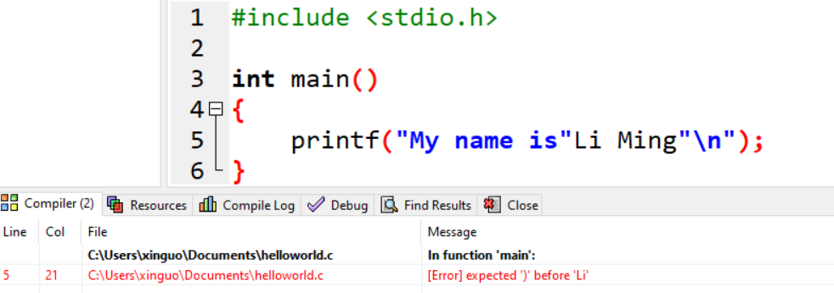
转义字符 \
\a ➔ 响铃字符
\b ➔ 退格字符
\" 表示出现在字符串中的双引号
不加反斜杠呢？

Slide 14
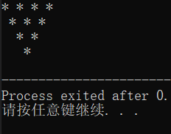
练习: 输出一个倒三角图案
printf("* * * *\n");
printf(" * * *\n");
printf(" * *\n");
printf(" *\n");
注意空格的数量

Slide 15
格式化输入函数scanf
scanf(“格式字符串”, 输入参数1, … , 输入参数n);
形式上输出函数printf类似
printf(“格式字符串”, 输出参数1, … ,输出参数n);
用双引号括起来，表示输入的格式
变量的地址
必须是变量、必须是地址

Slide 16
scanf－格式控制字符串
int型 ： %d
float型： %f
double型：%lf lf <=> long float
例子：假设定义 x 是一个double类型变量
double x;
scanf(“%lf”, &x); //& 是取地址运算符
输入的时候，输入值即可。例如 9.5

Slide 17
scanf－格式控制字符串
普通字符 -- 原样输入
scanf("x=%lf", &x);
输入的时候，要求用户输入 x=9.5
这个语句要求输入的时候输入x=，是繁琐的，不好！！！
一般避免在scanf语句的格式字符串中出现普通字符

Slide 18
编程应用：温度转换
输入华氏温度，计算并输出对应的摄氏温度
5 x ( 华氏温度 – 32 )
摄氏温度 = --------------------------------
9

Slide 19
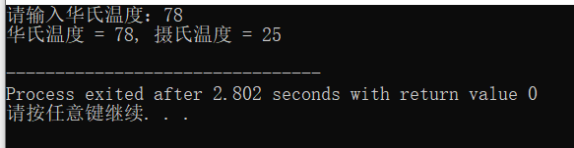
编程应用：温度转换
#include <stdio.h>
int main(void)
{
int celsius, fahr;
printf("请输入华氏温度：");
scanf("%d", &fahr);
celsius = 5 * (fahr - 32) / 9;
printf("华氏温度 = %d, 摄氏温度 = %d\n", fahr, celsius);
return 0;
}

Slide 20
错误的输入语句
将scanf的格式字符串中的普通字符错误地理解为输入提示
scanf("请输入华氏温度：%d", &fahr);

Slide 21
变量的定义
变量定义的一般形式：
类型名 变量名表；
例如：
int celsius, fahr; // 2个整型变量
float x; //1个单精度浮点型变量
double area, length; //2个双精度浮点型变量
变量是内存中的一个存储单元，存储数值
存储单元的大小（占据的字节数）由它的类型决定
int（4字节）
float（4字节）
double（8字节）
通过变量名使用变量
变量取名要合适，做到：简洁、顾名思义

Slide 22
变量命名规则
简洁、顾名思义
单词，通用缩写：year，abs（absolute缩写）
整数：i, j, k, n等 （小范围内的局部变量）
浮点数：x, y, z等
min-length && max-information原则
避免依赖大小写区分的相似标识符
例如：float x, X; /* ☹ 不可取 */
变量名一般使用“名词”或“形容词＋名词”
例如：float value, oldValue, newValue;
函数名一般使用“动词”或“动词＋名词”（动宾词组）
风格保持一致

Slide 23
算术运算和赋值运算
1、算术运算
+、-、*、/、%（取模、余数）
算术表达式：用算术运算符，将运算对象连接起来的式子。
（ 按照C语言语法规则）
数学式：s(s-a)(s-b)(s-c)
C表达式：s*(s-a)*(s-b)*(s-c)
数学式：5(fahr-32)/9
C表达式：5*(fahr-32)/9

Slide 24
算术运算
参与运算的对象具有相同类型
整数除整数，结果为整数
不进行四舍五入
1/2 ＝ 0，9/4 ＝ 2
按照优先级，从左到右进行运算
5 * (fahr - 32) / 9 和 5 / 9 * (fahr - 32) 等价吗？
运算 % 仅仅适用于整型数和变量
5％6＝5，9％4＝1，100％4＝0

Slide 25
赋值运算
变量 ＝ 表达式
fahr = 100;
celsius = 5 * (fahr - 32) / 9;
计算赋值运算符右侧表达式的值
将结果值赋给左侧变量
等号的左侧必须是一个变量，否则结果保存在哪里？

Slide 26
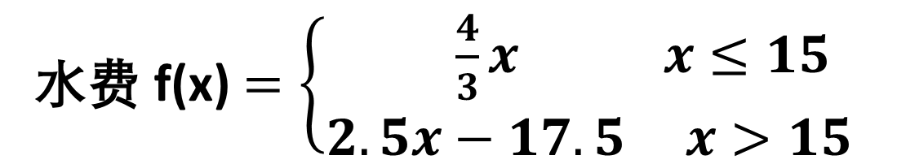
if-else 分支语句
输入 用水量 x，计算水费。水费分段计算，公式如下：
输出水费，结果保留2位小数
水费 f(x) $=\left\{\begin{aligned} \frac{4}{3}x x≤15 \\ 2.5x−17.5 x>15\end{aligned} \right.$

Slide 27
2.3.1 程序解析－求分段函数
double x, y;
printf("Enter x (x>=0):\n"); // 输入提示
scanf("%lf", &x); // 读入数据
if (x <= 15)
y = 4 * x / 3;
else
y = 2.5 * x - 17.5;
printf("y = f(%f) = %.2f\n", x, y); //输出结果

Slide 28
if-else 分支语句
输入 用水量 x，计算水费。水费分段计算，公式如下：
输出水费，结果保留2位小数
水费 f(x) $=\left\{\begin{aligned} \frac{4}{3}x x≤15 \\ 2.5x−17.5 x>15\end{aligned} \right.$
使用 %.2f

Slide 29
知识要点
关系运算
比较大小
分支语句
if – else
输入和输出函数
小数点位数控制
分支语句的测试和调试
测试所有的分支
double x, y;
printf("Enter x (x>=0):\n"); // 输入提示
scanf("%lf", &x); // 读入数据
if (x <= 15)
y = 4 * x / 3;
else
y = 2.5 * x - 17.5;
printf("y = f(%f) = %.2f\n", x, y);

Slide 30
2.3.2 关系运算
if (x <= 15)
y = 4 * x / 3;
else
y = 2.5 * x - 17.5;
x <= 15：比较 x 和 15 的大小关系，结果为 真(1) 或 假(0)
当x为9.5时， x <= 15的结果是：真(1)
当x值为21时，x <= 15的结果是：假(0)

Slide 31
2.3.2 关系运算
关系运算有：
> 例如 a > b
< 例如 a < b
>= 例如 a >= b
<= 例如 a <= b
== 例如 a == b 注意区分 = 和 ==
!= 例如 a != b

Slide 32
运用关系表达式
判断 x 是否为负数
x < 0
判断 x 是否为零
x == 0
判断 x 是否不为零
x != 0

Slide 33
if-else语句
if ( 表达式 )
语句1
else
语句2
if (x <= 15)
y = 4 * x / 3;
else
y = 2.5 * x - 17.5;
真
表达式
假
语句1
语句2

Slide 34
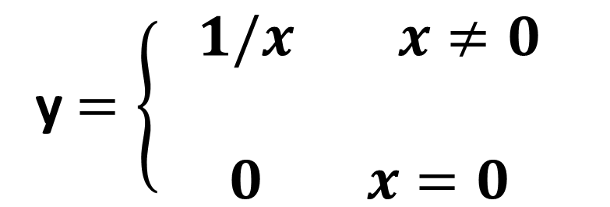
if-else语句
if ( 表达式 )
语句1
else
语句2
y $=\left\{ \begin{aligned}1/x x≠0 \\ \\ 0 x=0\end{aligned} \right.$
if (x != 0)
y = 1 / x;
else
y = 0;

Slide 35
输出的小数点控制
%f – 输出浮点数
%.2f – 输出时，保留2位小数
double x, y;
printf("Enter x (x>=0):\n");
scanf("%lf", &x);
if (x <= 15)
y = 4 * x / 3;
else
y = 2.5 * x - 17.5;
printf("y = f(%f) = %.2f\n", x, y);

Slide 36
分支语句的测试和调试
测试所有的分支
通过输入不同的数据，执行不同的分支
if条件成立时的分支
y = 4 * x / 3;
else的分支
y = 2.5 * x - 17.5;
并验证结果是否正确
double x, y;
printf("Enter x (x>=0):\n");
scanf("%lf", &x);
if (x <= 15)
y = 4 * x / 3;
else
y = 2.5 * x - 17.5;
printf("y = f(%f) = %.2f\n", x, y);

Slide 37
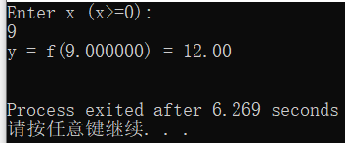
分支语句的测试和调试
测试 if 分支
double x, y;
printf("Enter x (x>=0):\n");
scanf("%lf", &x);
if (x <= 15)
y = 4 * x / 3;
else
y = 2.5 * x - 17.5;
printf("y = f(%f) = %.2f\n", x, y);

Slide 38
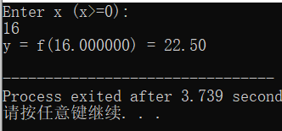
分支语句的测试和调试
测试 else 分支
double x, y;
printf("Enter x (x>=0):\n");
scanf("%lf", &x);
if (x <= 15)
y = 4 * x / 3;
else
y = 2.5 * x - 17.5;
printf("y = f(%f) = %.2f\n", x, y);

Slide 39
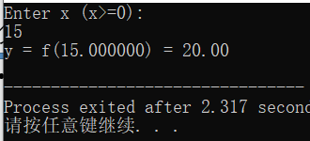
分支语句的测试和调试
测试分支临界点的情况
double x, y;
printf("Enter x (x>=0):\n");
scanf("%lf", &x);
if (x <= 15)
y = 4 * x / 3;
else
y = 2.5 * x - 17.5;
printf("y = f(%f) = %.2f\n", x, y);

Slide 40
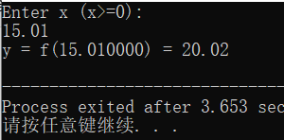
分支语句的测试和调试
测试临界点另一边的情况
double x, y;
printf("Enter x (x>=0):\n");
scanf("%lf", &x);
if (x <= 15)
y = 4 * x / 3;
else
y = 2.5 * x - 17.5;
printf("y = f(%f) = %.2f\n", x, y);

Slide 41
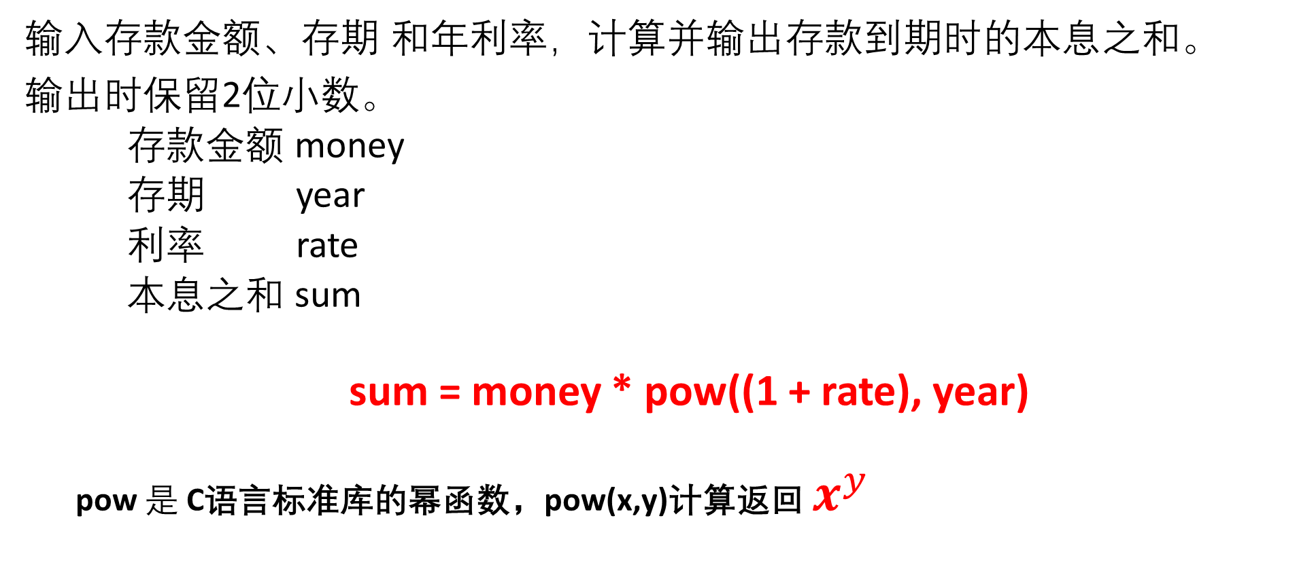
例程：计算存款的本息
输入存款金额、存期 和年利率，计算并输出存款到期时的本息之和。
输出时保留2位小数。
存款金额 money
存期 year
利率 rate
本息之和 sum
sum = money * pow((1 + rate), year)
pow 是 C语言标准库的幂函数，pow(x,y)计算返回 $x^{y }$
$$sum = money {( 1 + rate)}^{year }$$

Slide 42
例程：计算存款的本息
int money, year;
double rate, sum;
printf("Enter money:");
scanf("%d", &money);
printf("Enter year: ");
scanf("%d", &year);
printf("Enter rate:");
scanf("%lf", &rate);
sum = money * pow((1 + rate), year);
printf("sum = %.2f", sum);

Slide 43
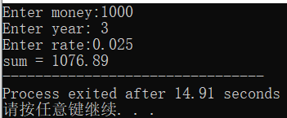
例程：计算存款的本息
int money, year;
double rate, sum;
printf("Enter money:");
scanf("%d", &money);
printf("Enter year: ");
scanf("%d", &year);
printf("Enter rate:");
scanf("%lf", &rate);
sum = money * pow((1 + rate), year);
printf("sum = %.2f", sum);

Slide 44
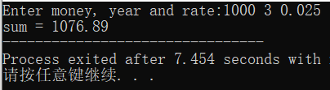
一条scanf语句可以输入多个数据
printf("Enter money, year and rate:");
scanf("%d%d%lf", &money, &year, &rate);
数据之间用空格（一个或多个都行）隔开
输入参数的类型、个数和位置要与格式控制说明一一对应
否则，程序很可能意外崩溃！！！

Slide 45
例程：计算存款的本息
int money, year;
double rate, sum;
printf("Enter money:");
scanf("%d", &money);
printf("Enter year: ");
scanf("%d", &year);
printf("Enter rate:");
scanf("%lf", &rate);
sum = money * pow((1 + rate), year);
printf("sum = %.2f", sum);
# include <stdio.h>
# include <math.h>
通过包含math.h，使用标准数学库函数

Slide 46
C语言库函数
库函数
C语言处理系统提供事先编好的函数，供用户在程序设计时使用
scanf(), printf(), exp(), pow()
库函数的类型信息在相应的头文件中给出。
用户通过 #include 命令，包含这些头文件
例如
调用scanf, printf，需要 #include <stdio.h>
调用exp, pow, sqrt，需要 #include <math.h>

Slide 47
常用数学库函数
平方根函数 sqrt(x)
绝对值函数 fabs(x)
fabs(-3.56) 的值为3.56
幂函数 pow(x, n) ：xn
pow(1.1, 2) 的值为1.21（即1.12）
指数函数 exp(x)：ex
exp(2.3) 的值为e2.3
以e为底的对数函数 log(x)：ln x
log(123.45) 的值为4.815836
以10为底的对数函数 log10(x)：log10x
log10(123.45) 的值为2.091491。

Slide 48
for 循环语句
for(表达式1；表达式2；表达式3)
循环体语句
表达式1
表达式 2
表达式1只执行1次
循环体语句
表达式3

Slide 49
for 循环语句 – 计算 1 + 2 + … + n
分析：求和范围：从 1 到 n（包含 1 和 n）
算法：定义变量 i, sum 分别表示求和范围中的数和求和结果
i 从 1 开始，只要 i <= n，则不断执行：
sum = sum + i;
i = i + 1
sum = 0;
for( i = 1; i <= n; i++ )
sum = sum + i;

Slide 50
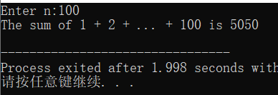
for 循环语句 – 计算 1 + 2 + … + n
int main(void)
{
int i, n, sum;
printf("Enter n:");
scanf("%d", &n);
sum = 0;
for (i = 1; i <= n; i++)
sum = sum + i;
printf("The sum of 1 + 2 + ... + %d is %d\n", n, sum);
return 0;
}

Slide 51
for 循环语句 – 计算1-1/3+1/5-1/7+… 前n项和
变量设置
int n, flag, i; // flag指定 +、-操作
double sum // 保存结果
初值：
sum=0; flag=1; // flag=1表示 +
工作
计算第 i 项：item = 1.0/(2*i-1)
sum = sum + flag * item;
i ++; 或者 i = i+1;
flag = - flag; //改变+-操作
工作条件
i<=n
sum = 0;
flag = 1;
for( i=1; i<=n; i++ )
{
double item = 1.0/(2*i-1);
sum = sum + flag * item;
flag = - flag;
}

Slide 52
for 循环语句 – 求阶乘 n! = 1*2*…*n
变量设置
int n, i;
double product;
注意: 阶乘的结果用double类型，为什么？
product = 1;
for( i=1; i<=n; i++ )
product = product * i;

Slide 53
for 循环语句 – 生成阶乘表
输入一个正整数n，输出 0！到 n！的值。
int i, n;
printf("Enter n:");
scanf("%d", &n);
for (i = 0; i <= n; i++) {
计算 i 的阶乘，保存到变量 f 中;
printf("%d! = %.0f\n", i, f);
}

Slide 54
for 循环语句 – 生成阶乘表
输入一个正整数n，输出 0！到 n！的值。
int i, n;
printf("Enter n:");
scanf("%d", &n);
for (i = 0; i <= n; i++) {
计算 i 的阶乘，保存到变量 f 中;
printf("%d! = %.0f\n", i, f);
}

Slide 55
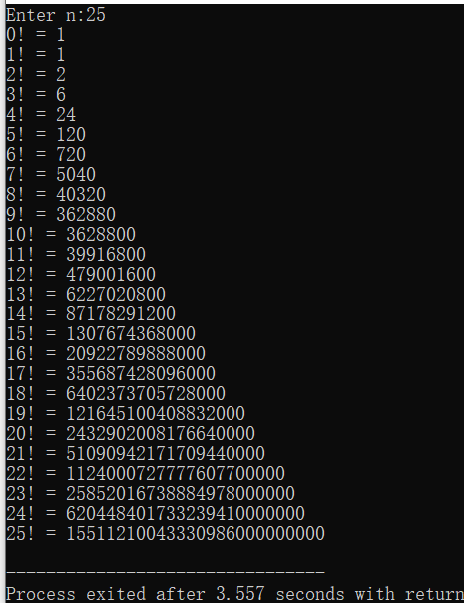
for 循环语句 – 生成阶乘表
现在可以回答：为什么阶乘的结果用double类型！
输入一个正整数n，输出 0！到 n！的值。
int i, n;
printf("Enter n:");
scanf("%d", &n);
for (i = 0; i <= n; i++) {
double f = 1;
int k = 1;
for (k = 1; k <= i; k++)
f = f * k;
printf("%d! = %.0f\n", i, f);
}

Slide 56
for 循环语句 – 生成阶乘表
方法二：采取用户自定义的函数计算阶乘
double fact(int n)
{
int i;
double product = 1;
for (i = 1; i <= n; i++)
product = product * i;
return product;
}
f = fact(i);

Slide 57
for 循环语句 – 生成阶乘表
#include <stdio.h>
double fact(int n);
int main(void)
{
int i, n;
printf("Enter n:");
scanf("%d", &n);
for (i = 0; i <= n; i++) {
double f = fact(i);
printf("%d! = %.0f\n", i, f);
}
return 0;
}
double fact(int n)
{
int i;
double product = 1;
for (i = 1; i <= n; i++)
product = product * i;
return product;
}

Slide 58
for 循环语句 – 生成阶乘表
设计用户自定义的函数，是结构化程序设计的基础
将原问题分解为若干个子问题
子问题又分解为若干个小问题
子问题/小问题通过函数实现

Slide 59
本章要点
数据的输出和输入
数据计算和表达式
if-else 分支语句
for 循环语句
用户自定义函数

Slide 60
结束

